Slide 1

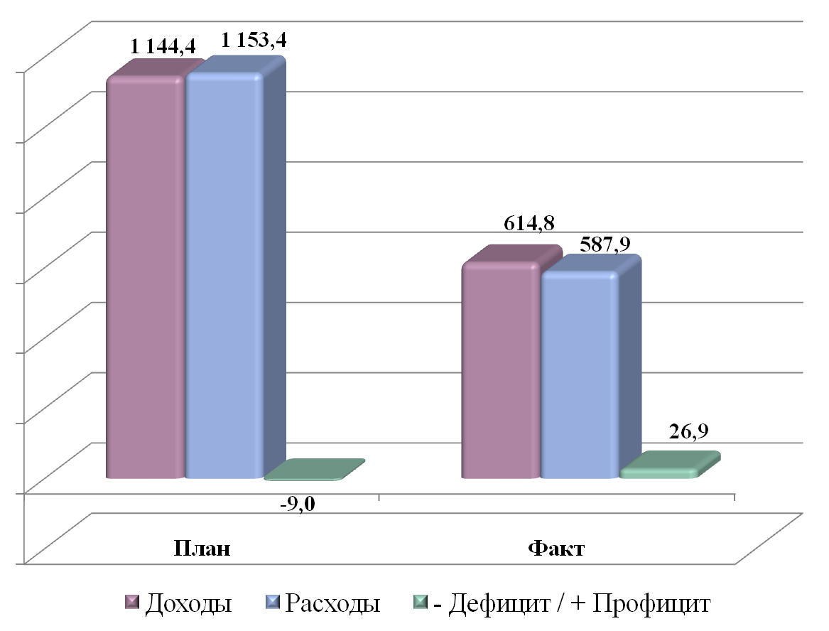
Исполнение районного бюджета
Данные на 01.10.2021 года, млн.рублей

